Slide 1
Chapter1-基本概念
基於Pygame的Python 遊戲開發

Slide 2
Some others
Break
分數組成
簽到(25%)
課後簡單exercises(25%)
大作業(50%)
交作業/問問題渠道
Email (eric19980324@hotmail.com)
功課要打包成zip檔提交，名稱如為如下格式: 名稱_lessonX.zip
每次上堂前會更新materials
可從學生drive中拉到本地使用，千萬不要在drive中操作!!!
https://drive.google.com/drive/folders/1jeD3J8i9z26zheYxAwMq9rWNzyq28xlU?usp=sharing

Slide 3
Any Python基礎
可以課後看看「補充資料」內的內容，看看自己有沒有掌握基本知識
知道如何pip install package
知道如何使用ide如pycharm/vscode進行便捷開發
有python基礎知識
可以import其他package
變量與數據類型 – 整int/float/bool/str/[]/{}/()…
循環語法，if-else/if-elif-else/while-break/while-continue/for..in
函數自定義與調用，def xxxx(aa,bb)……
面向對象相關，如定義類class，繼承…… (如果不會也沒有關係，後續課程會介紹)

Slide 4
遊戲開發的一些Terms
FPS(Frames Per Second)-每秒的幀數
Resolution-畫面分便率
Sprite-精靈，2D遊戲中使用的角色

Slide 5
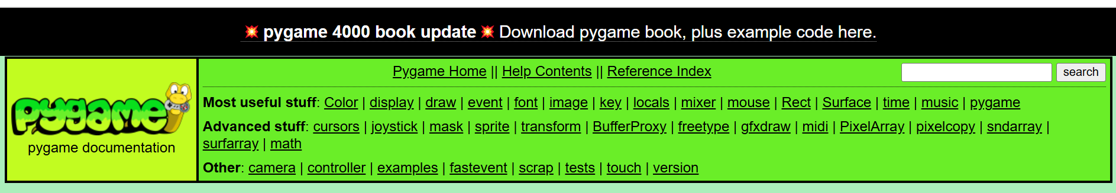
Pygame遊戲開發框架集成了如下功能
界面顯示
FPS等時間的管理
豐富事件反饋
角色繪畫
碰撞檢測
多媒體播放(音效和背景音樂)
常見外設集成
Keyboard
Mouse
Joystick……
https://www.pygame.org/docs/

Slide 6
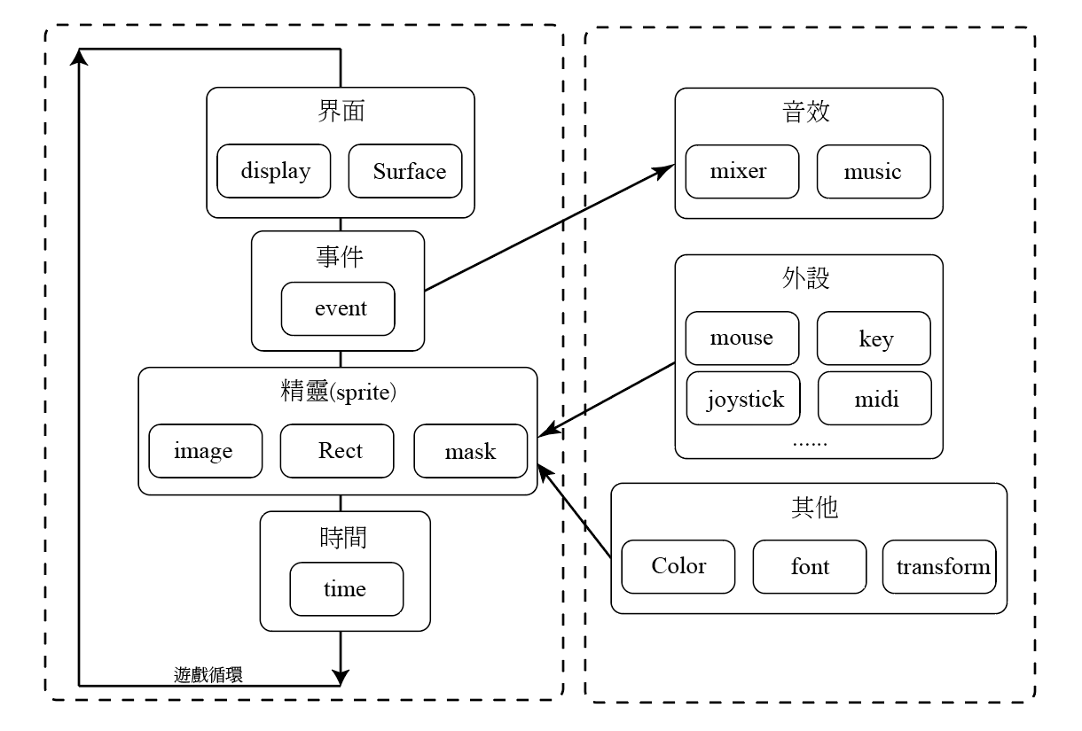
Pygame 遊戲開發框架
https://www.pygame.org/docs/

Slide 7
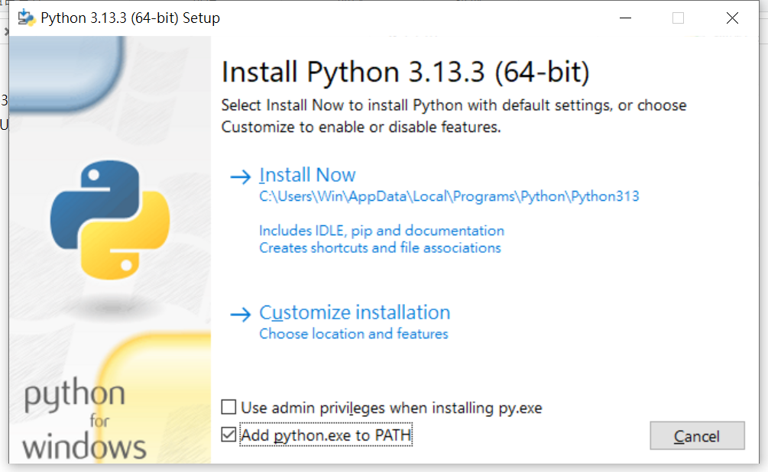
安裝python
打開「安裝軟件」內的python-3.13.3-amd64.exe

Slide 8
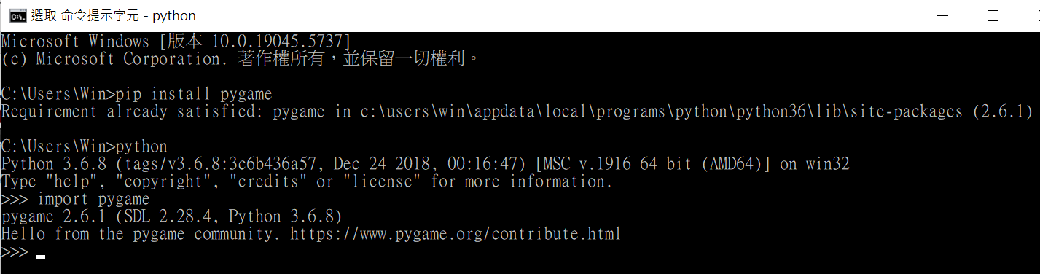
安裝pygame
打開cmd，pip intall pygame(若沒有python請先安裝python)
然後在cmd中進入交互界面
輸入python
import pygame
若顯示pygame的version即安裝成功

Slide 9
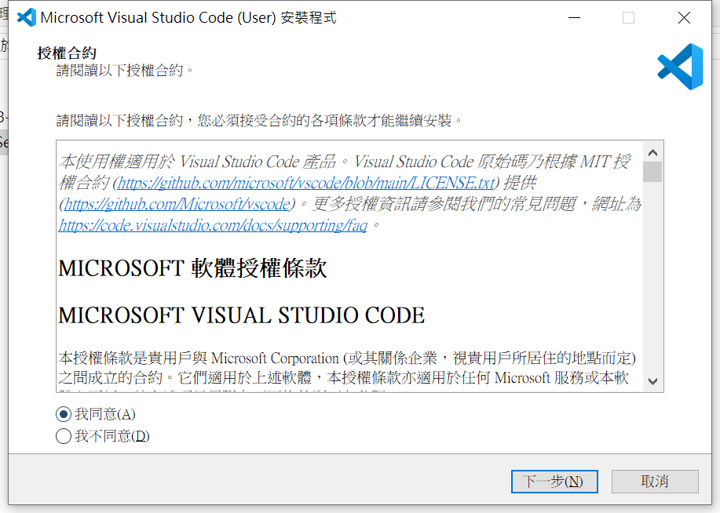
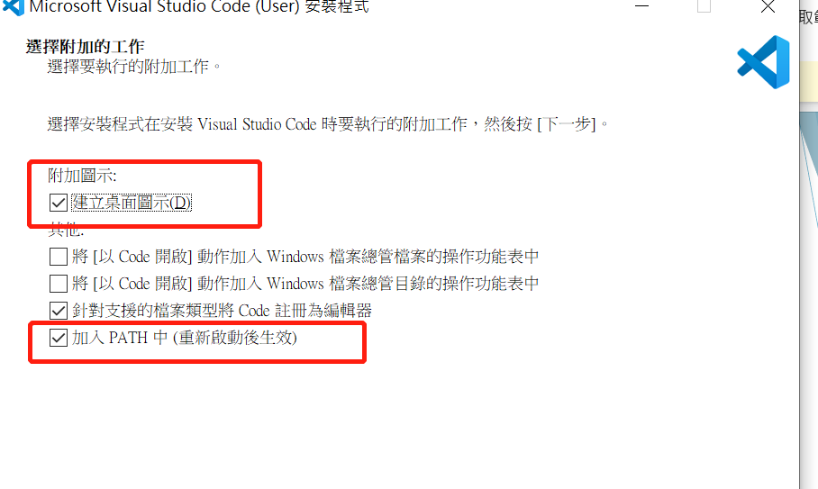
安裝vscode
打開「安裝軟件」內的VSCodeUserSetup-x64-1.105.1.exe

Slide 10
後續每一堂的課前準備
下載最新的materials
安裝
Python
Pygame
Vscode(插件可有可冇)

Slide 11
THANK YOU
2025.11.04

